Slide 1
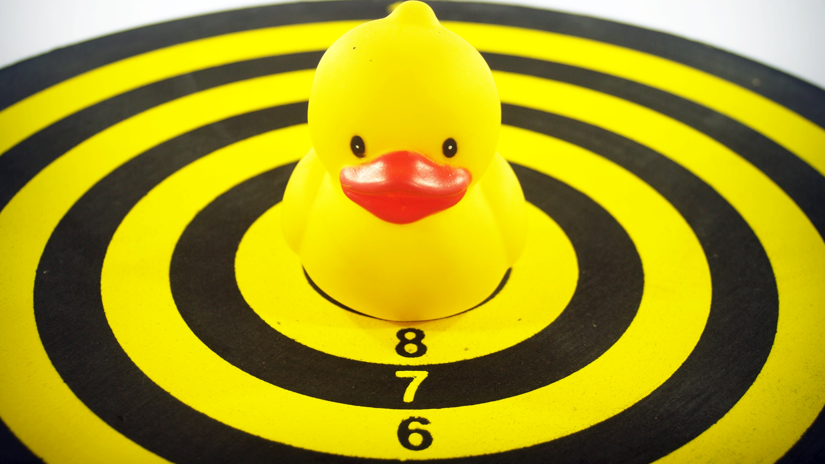
Электроника в криминалистике
Подготовили студенты 3 курса ИВТ Логинова Софья и Шульман Эмиль

Slide 2
Электроника —
наука о взаимодействия за­ря­жен­ных час­тиц (элек­тро­нов, ио­нов) с элек­тро­маг­нит­ны­ми по­ля­ми и о ме­то­дах соз­да­ния элек­трон­ных при­бо­ров и уст­ройств, в ко­то­рых это взаи­мо­дей­ст­вие ис­поль­зу­ет­ся для пре­об­ра­зо­ва­ния элек­тро­маг­нит­ной энер­гии для пе­ре­да­чи, об­ра­бот­ки и хра­не­ния ин­фор­ма­ции.

Slide 3
Криминалистика —
наука, исследующая закономерности совершения и раскрытия преступлений, собирания, исследования, оценки и использования доказательств.

Slide 4
Целью криминалистики является полное и своевременное обеспечение и сопровождение раскрытия и расследования преступлений.

Slide 5
Технико-криминалистическое обеспечение —
это приборы, устройства, инструменты и вещества, специально разработанные, приспособленные или заимствованные криминалистикой для собирания, исследования и использования доказательственной информации, а также для предотвращения преступлений.

Slide 6
Классификация ТК-средств:
Средства фиксации;
Средства выявления невидимых и маловидимых следов и других объектов;
Поисковые средства для обнаружения различных объектов;
Средства для получения отпечатков пальцев;
Средства для изготовления композиционных портретов;
Средства для систематизации и выдачи криминалистической информации;
Средства для лабораторного исследования вещественных доказательств.

Slide 7
Дактилоскопия —
способ опознания (идентификации) человека по следам пальцев рук

Slide 8
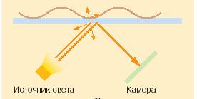
Оптический сканер
использует отраженный свет, при использовании которого делают несколько перекрывающих друг друга снимков.

Slide 9
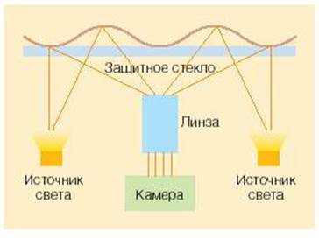
Полупроводниковый сканер
отпечатков пальца, основывается на изменении свойств чувствительного элемента при соприкосновении с кожей.

Slide 10
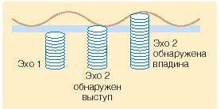
Ультразвуковой сканер
позволяет считать дополнительные характеристики сканируемого объекта.

Slide 11
Фотосъемка —
производится при обыске, проверке показаний на месте и преследует цель отразить обстановку.

Slide 12
Для фиксации используют цифровые камеры.

Slide 13
ПЗС-матрица, прибор с зарядовой связью —
аналоговая интегральная микросхема из кремния, состоящая из светочувствительных фотодиодов. В основе лежит технология приборов с зарядовой связью, которая позволяет считывать электрический потенциал путем сдвига заряда от одного элемента к другому.

Slide 14
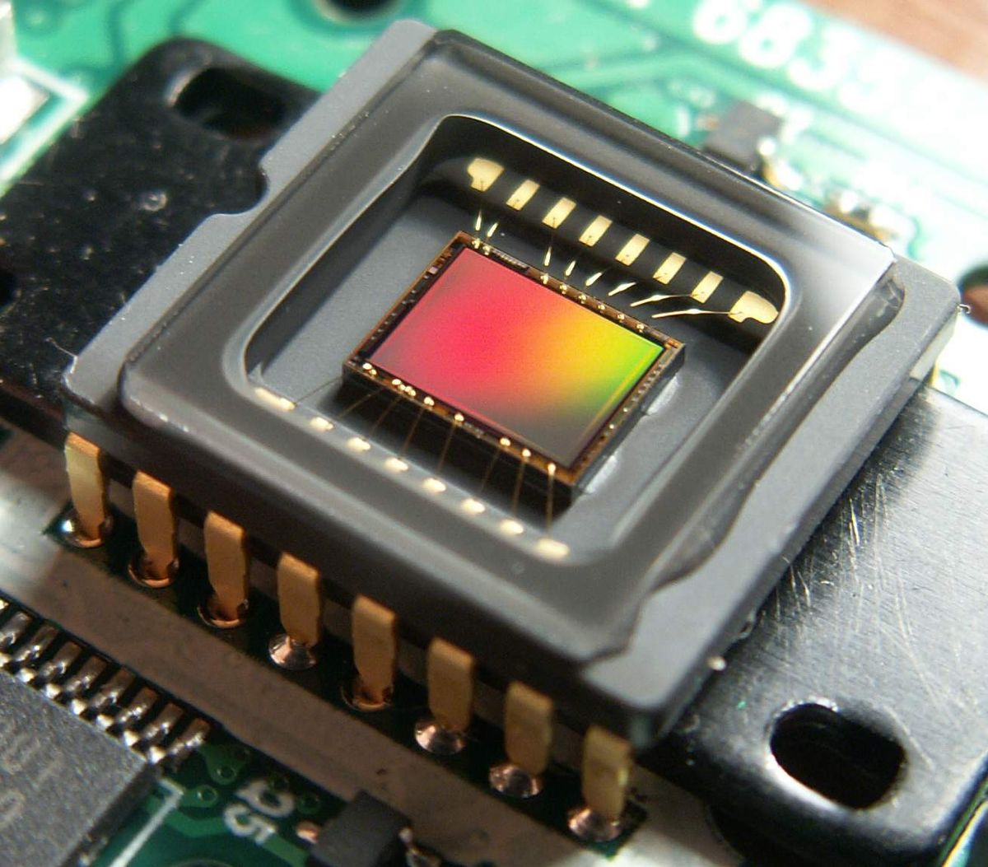
ПЗС-матрица

Slide 15
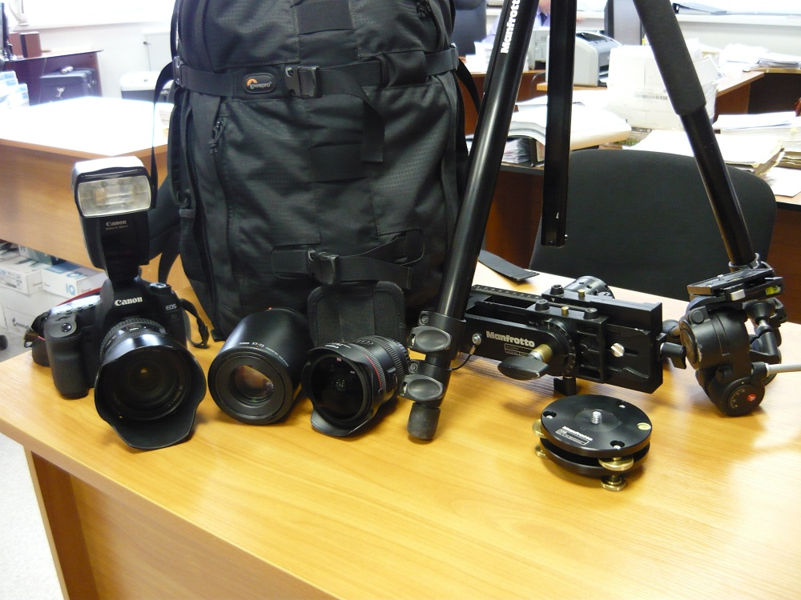

Slide 16
Исследовательские методы криминалистической фотографии —
предназначены для получения информации фотографическим путем о признаках, структуре и свойствах материальных объектов, лежащих за пределом разрешения глаза человека.

Slide 17
Невидимое — видимым, Слаборазличимое — различимым.

Slide 18
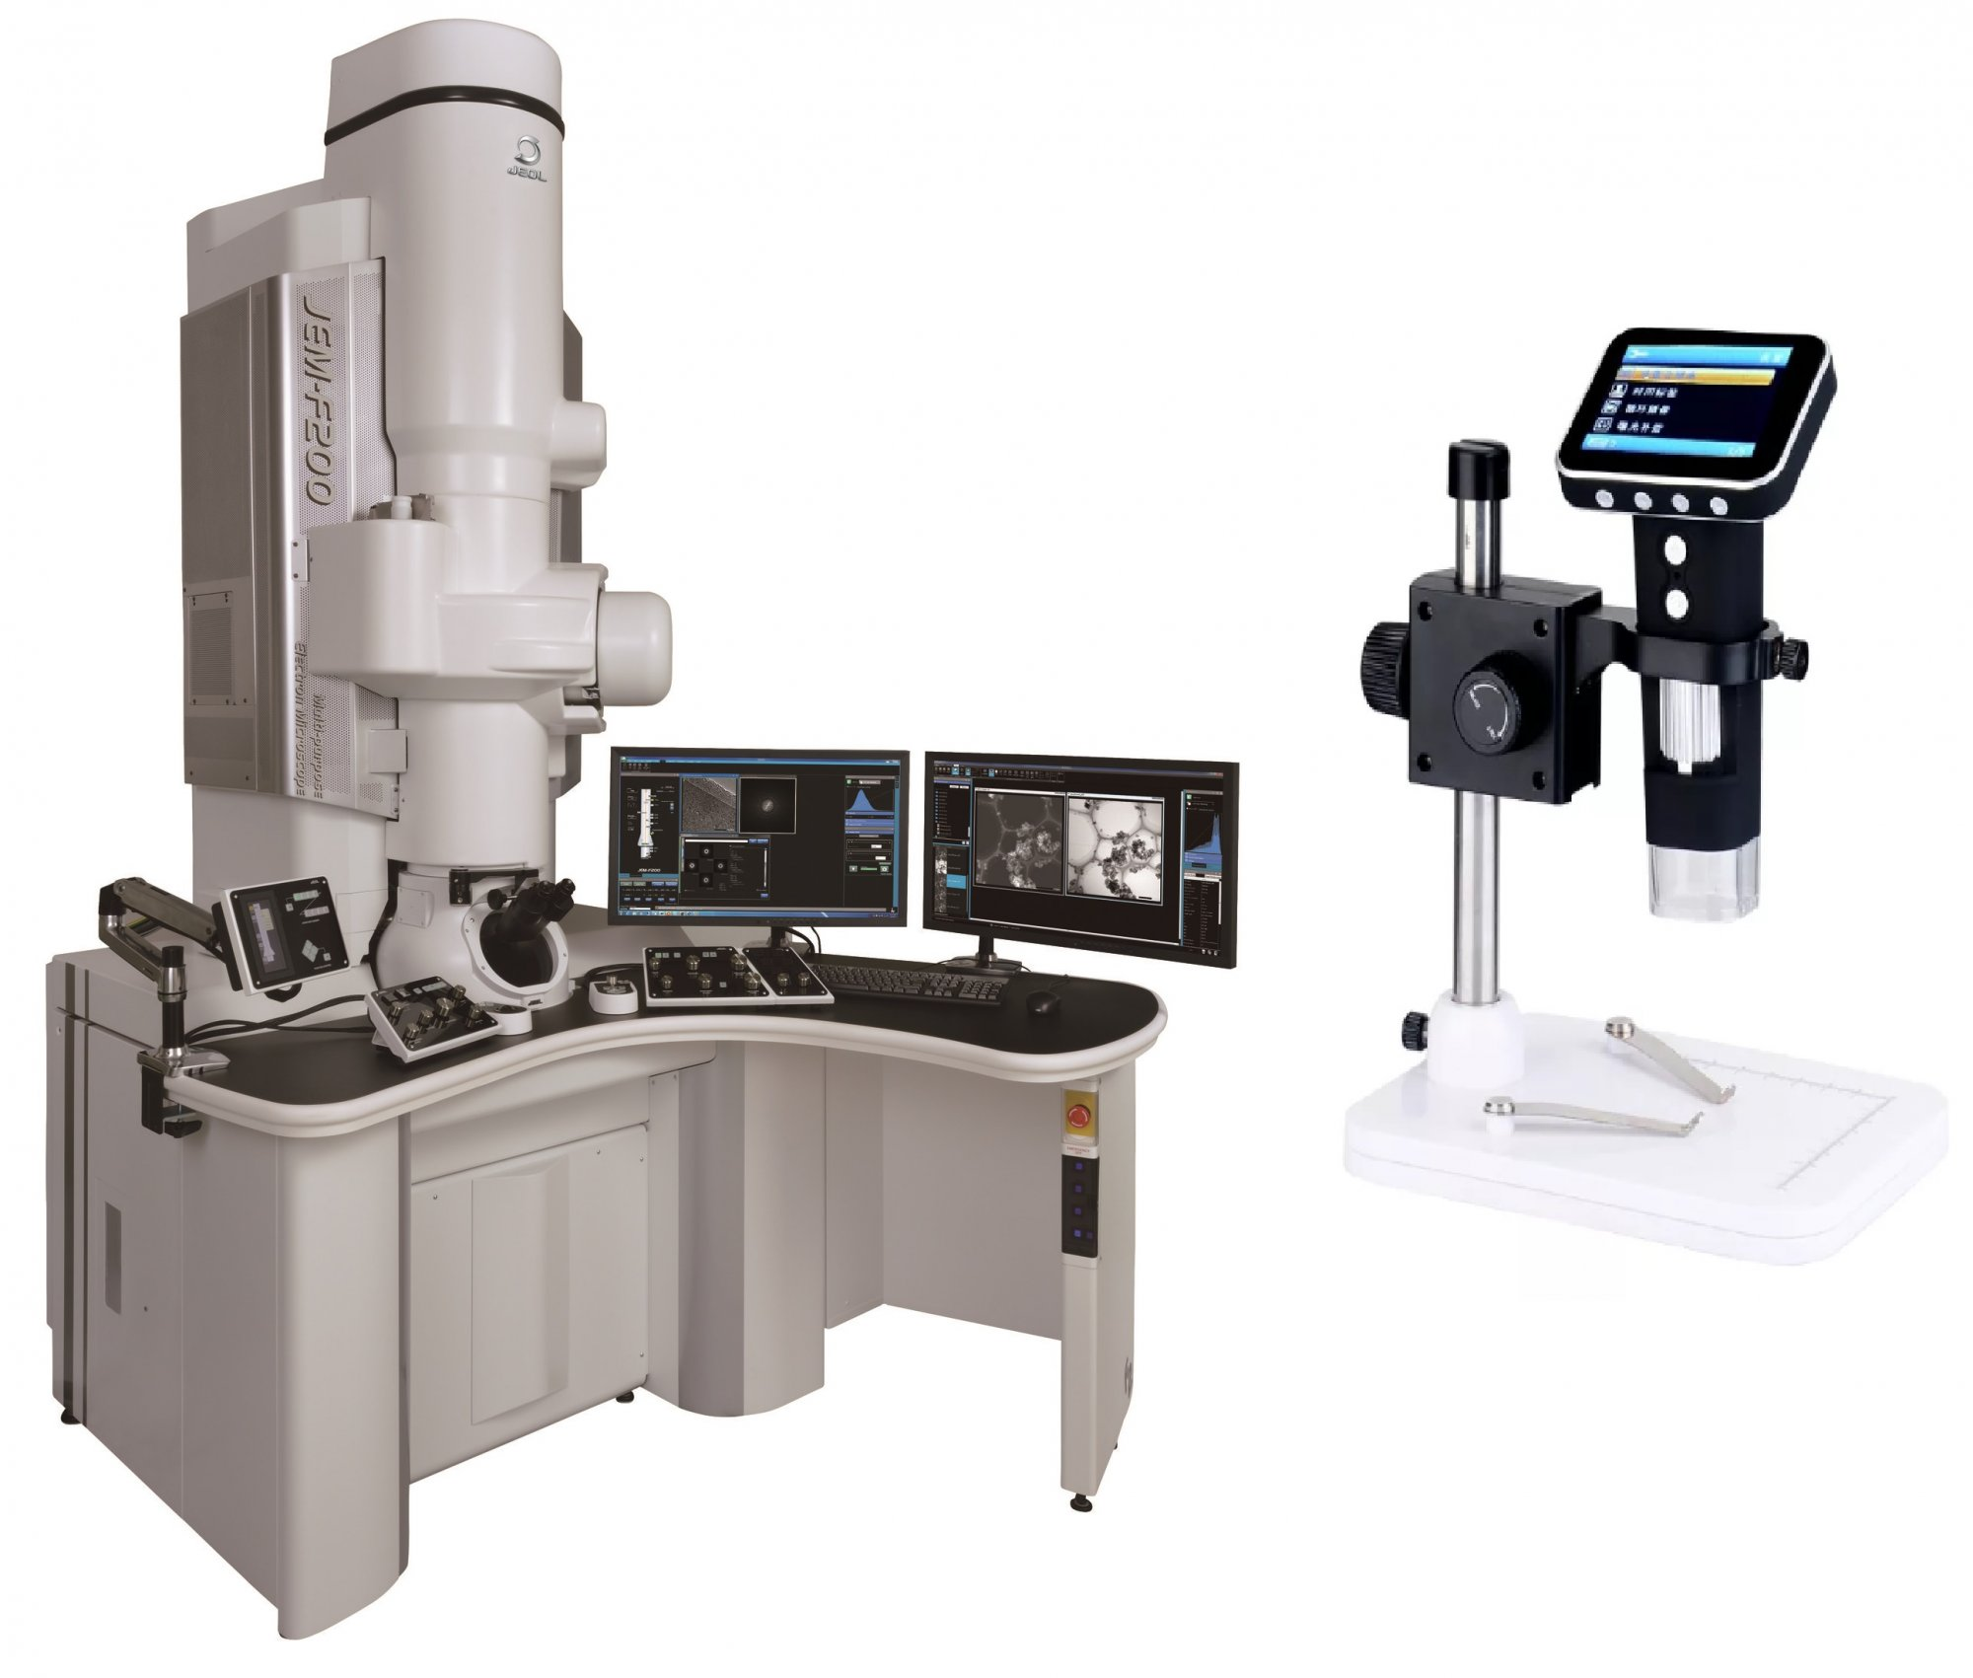
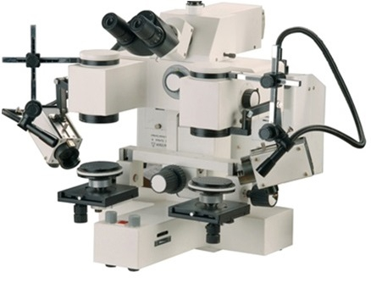
Микроскопический метод
Микроскоп сравнительный
криминалистический
Микроскоп электронный биологический

Slide 19
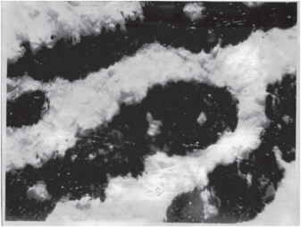
Микрофотосъемка пор на папиллярной линии

Slide 20
Сущность метода цветоразличения состоит в получении изображения, на котором можно визуально различать близкие по оттенку цвета.

Slide 21
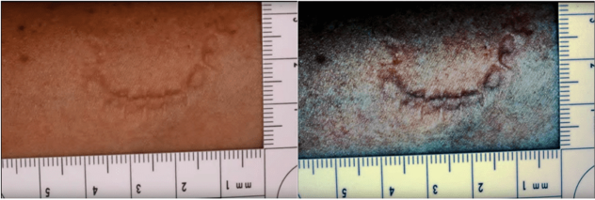
Цветоразличительная съемка

Slide 22
Контрастирующий метод предназначен в основном для увеличения контраста ахроматических, неокрашенных объектов

Slide 23
Инфракрасные лучи —
представляют собой электромагнитные колебания, которые примыкают непосредственно к красному спектру. ИК-лучи проникают сквозь туман, воздушную дымку, что позволяет фотографировать объекты с больших расстояний (приборы ночного видения).

Slide 24
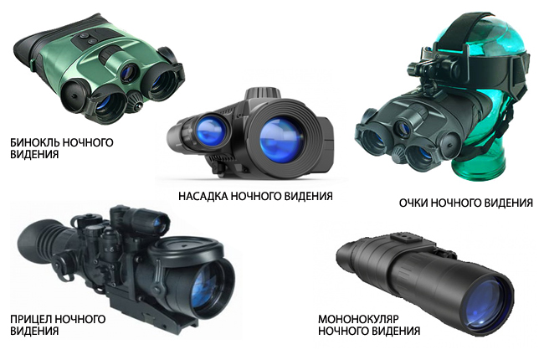

Slide 25
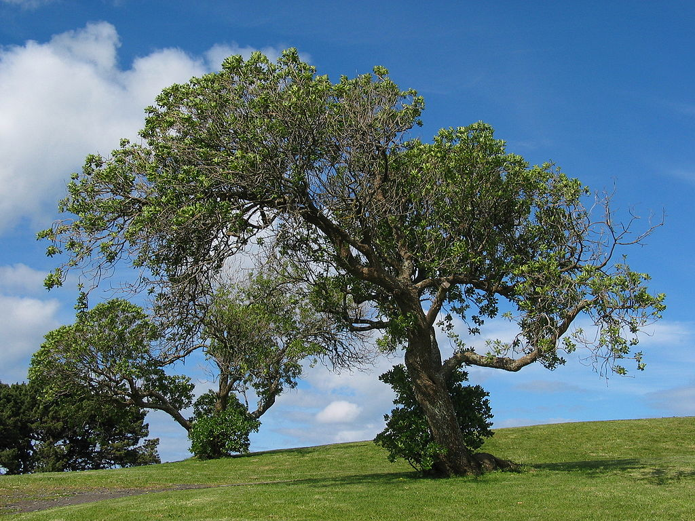


Slide 26
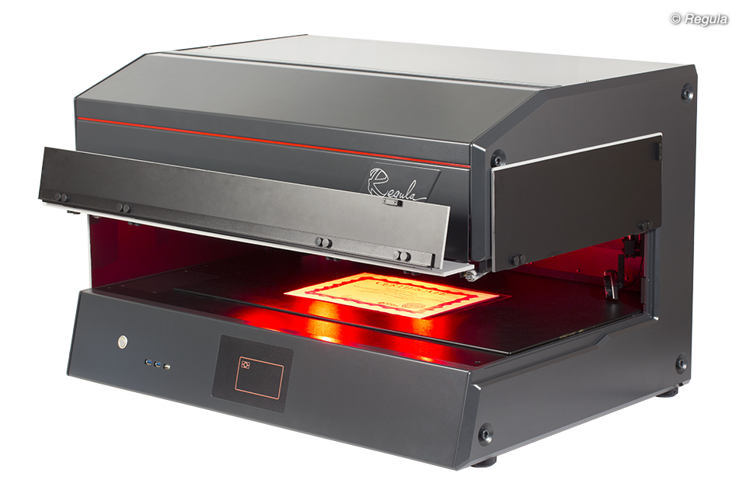
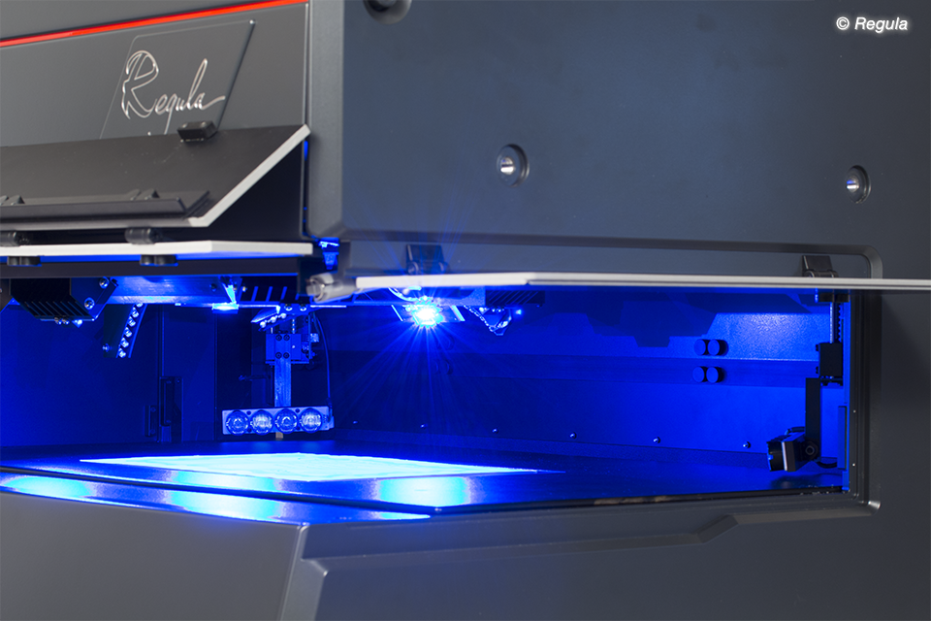
Видеоспектральный компаратор‎

Slide 27
Ультрафиолетовые лучи —
представляют собой невидимое излучение расположенное перед фиолетовой областью видимого спектра в диапазоне 200—400 нанометров. Отражение и поглощение УФ-лучей зависит от свойств и структуры материального объекта.

Slide 28
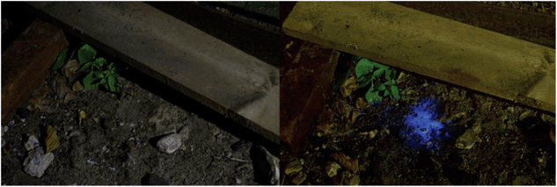
Фотоснимок следов крови в ультрафиолетовом свете

Slide 29
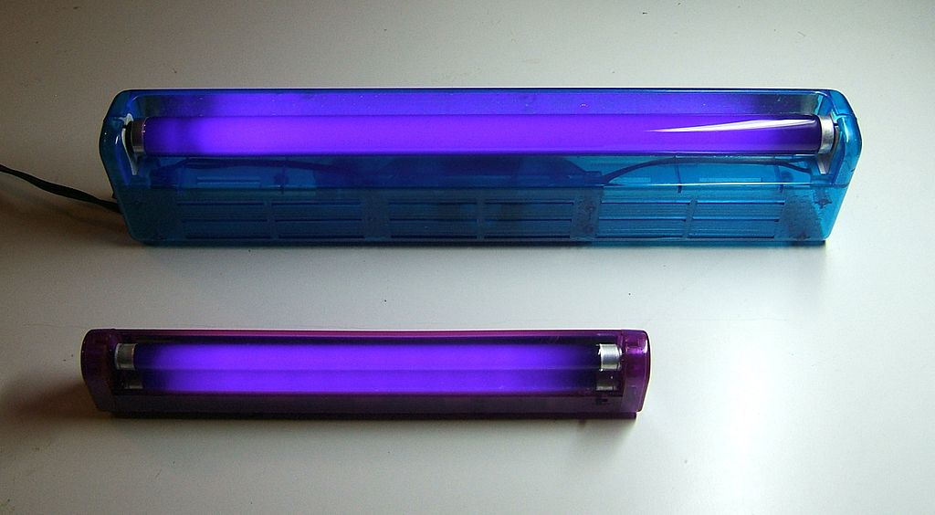
УФ-лампы

Slide 30
Рентгеновские лучи —
обладают проникающей способностью, поэтому с их помощью можно получать теневые изображения на расстоянии либо при контакте фотопленки с исследуемым предметом.

Slide 31
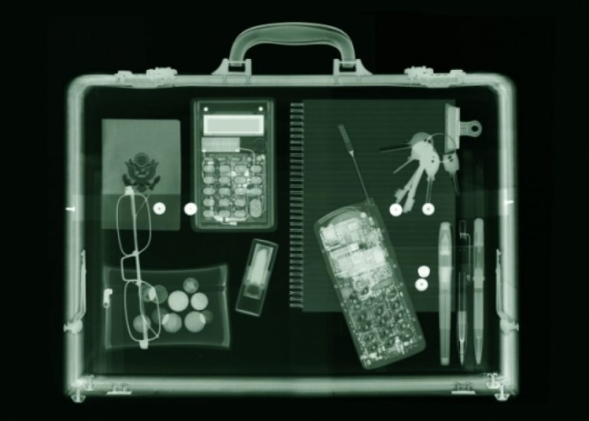

Slide 32
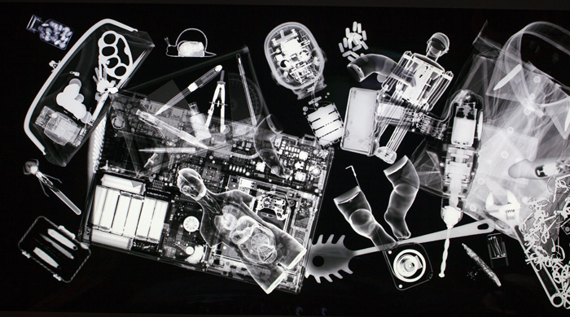

Slide 33
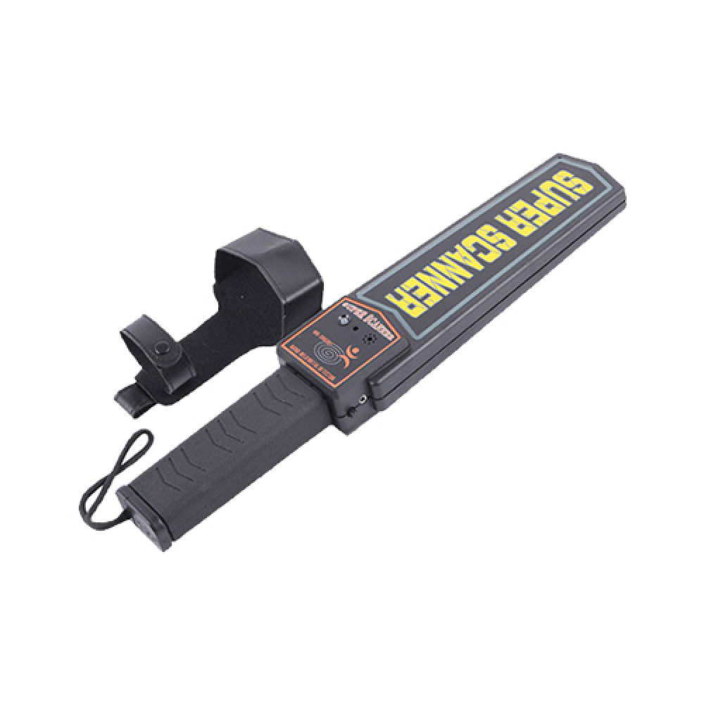
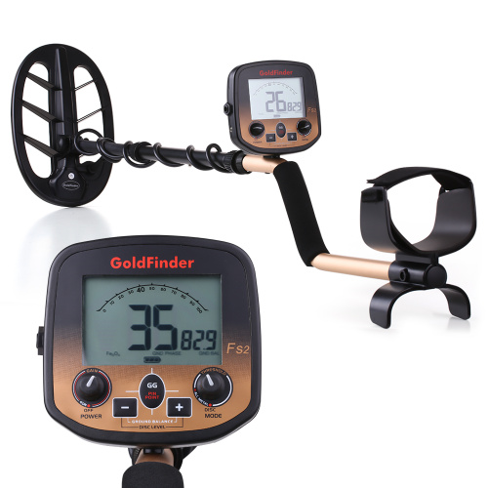
Металлоискатель и металлодетектор

Slide 34
Действие металлодетекторов основано на явлении электромагнитной индукции.

Slide 35
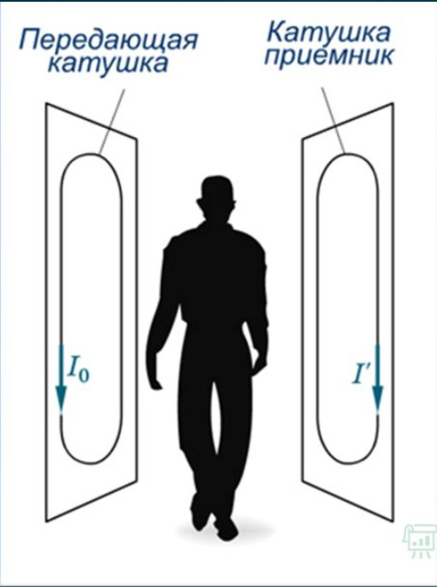
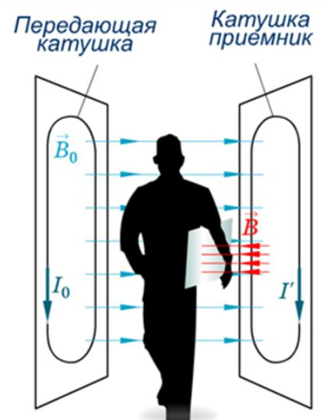

Slide 36
Полиграф —
техническое устройство, используемое при проведении инструментальных психофизиологических исследований, для синхронной регистрации физиологических параметров с последующим представлением результатов регистрации этих параметров в аналоговом или цифровом виде, предназначенном для оценки достоверности сообщенной информации.

Slide 37
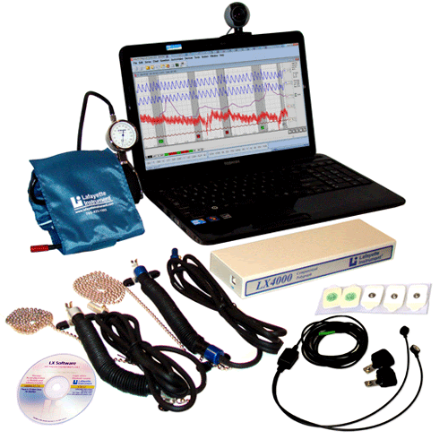
Устройство полиграфа
Датчики;
ЭВМ;
Выводящее устройство.

Slide 38
Электроника способна рассказать историю, но только криминалистика сможет ее прочитать.

